Slide 1


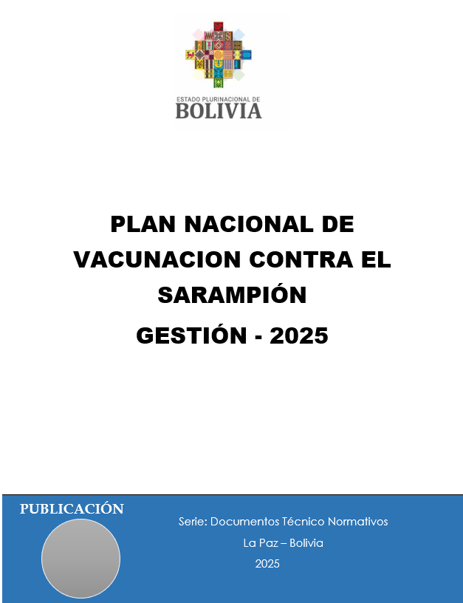
PLAN NACIONAL
DE VACUNACIÓN CONTRA
EL SARAMPIÓN

Slide 2
OBJETIVO GENERAL
Interrumpir la transmisión del virus del sarampión en el país mediante la implementación de estrategias de vacunación en los grupos poblacionales priorizados y vulnerables, asegurando una respuesta equitativa, oportuna y coordinada en todo el territorio nacional.

Slide 3
OBJETIVO ESPECIFICO
Intensificar la cobertura vacunal en niñas y niños de 1 a 4 años, con la administración de dos dosis de la vacuna SRP con esquema acortado.
Disminuir las brechas de inmunización en la población de 5 a 9 años, a través de la vacunación indiscriminada con una dosis de SRP.
Disminuir las brechas de vacunación en la población de 10 a 19 años, a través de la vacunación indiscriminada con una dosis de SR.
Proteger al personal de salud de todos los niveles de atención: públicos, privados y la seguridad social con dos dosis de SR.
Vacunación con una dosis de SR a grupos laborales, (educación, turismo, fuerzas armadas, transporte, migración, servidores públicos, transporte y población de colonias menonitas, rusas y otros), con alta exposición y riesgo de transmisión.
Interrumpir la cadena de transmisión secundaria mediante la vacunación oportuna a contactos de casos confirmados de sarampión, entre los 6 meses y 40 años con una dosis de SRP/SR de acuerdo con la edad.

Slide 4
OBJETIVO ESPECIFICO
7. Coordinación intersectorial y comunitaria, con los sectores de educación, gobiernos autónomos departamentales, municipales y organizaciones sociales, para garantizar el acceso universal a la vacunación y la movilización comunitaria efectiva.
8. Asegurar la logística operativa para la disponibilidad de biológicos, insumos y equipamiento de cadena de frío, así como la conformación y despliegue de brigadas de vacunación.
9. Monitoreo diario, a través del Registro Nominal de Vacunación Electrónica (RNVe 2.0), para evaluar el progreso de la campaña, identificar brechas territoriales y ajustar rápidamente las intervenciones.
10. Implementar estrategias de comunicación de riesgo, movilización social y educación comunitaria, que promueva la importancia y beneficios de las vacunas, incentive la participación de la población y fortalezca el rol de los líderes comunitarios, medios de comunicación y redes sociales como aliados en la lucha contra el sarampión.

Slide 5
Implementación por etapas de la campaña de vacunación
4.3 Primera etapa
4.3.a En municipios con transmisión comunitaria de sarampión
Vacunación indiscriminada hasta los 40 años con una dosis de SRP o SR con verificación de MRV, “Barrido documentado”.
Vacunación a contactos directos de casos sospechosos de 6 meses a 40 años.
Los niños de 6 meses se vacunaran con una dosis de SRP como dosis cero y se registrara como excepcional.
Intensificación de vacunación a menores de 5 años para iniciar o completar el esquema de vacunación de dos dosis de la vacuna SRP, de acuerdo con la edad y antecedente vacunal.
4.3.b En municipios con casos esporádicos y sin casos
Vacunación indiscriminada de contactos directos de 6 meses a 40 años, en un radio de hasta 121 manzanos e indirectos según la ruta de exposición o lugares de alta concentración poblacional.
Intensificación de vacunación a menores de 5 años para iniciar o completar el esquema de vacunación de dos dosis de la vacuna SRP, de acuerdo con la edad y antecedente vacunal.

Slide 6
  4.2 Segunda etapa
4.2.1. Vacunación fuera y dentro de servicio
vacunación será de manera progresiva. De acuerdo a la disponibilidad de las vacunas en el país, vacunando de acuerdo a fases:
Primera Fase:
1 a 4 años 11 meses y 29 días de acuerdo a esquema de vacunación, reduciendo el intervalo entre dosis, la 2da dosis al mes de la primera dosis.
Niños de 5 a 9 años se aplicará una dosis de forma indiscriminada, para la vacunación a este grupo etario, se utilizará la vacuna SRP, registrar como SRP campaña 2025 en el (RNVe).
Segunda Fase: (De acuerdo a disponibilidad de vacuna e insumo)
  De 10 a 14 años se aplicará una dosis de forma indiscriminada para la vacunación a este grupo etario en todos los municipios, se utilizará la vacuna SR.
  Tercera Fase:
  15 a 19 años se aplicará una dosis de forma indiscriminada para la vacunación a este grupo etario, se utilizará la vacuna SR.
  Cuarta Fase:
  Otros grupos de edad se aplicará una dosis de forma indiscriminada para la vacunación con la vacuna SR.
Instituciones públicas y privadas, servidores públicos, cuarteles militares, policías, recintos penitenciarios, hoteles, gremialistas, choferes, otras áreas de turismo y otros entre 20 a 40 años edad y se aplicará una dosis de la vacuna SR de forma indiscriminada. ,

Slide 7
Vacunación del personal de salud.
El personal de salud debe estar vacunado con 2 dosis de SR
Se constituye en un grupo prioritario para la vacunación contra el sarampión por las siguientes razones: alta exposición al riesgo de contagio por estar en contacto frecuente con pacientes en período de incubación, casos sospechosos o confirmados.

Slide 8
POBLACIÓN OBJETIVO
- Vacunación de contactos directos y control de brotes (6 meses a 40 años).
- 1 a 4 años
5 a 19 años
- Personal de salud
- Otros grupos de edad con mayor riesgo de exposición

Slide 9
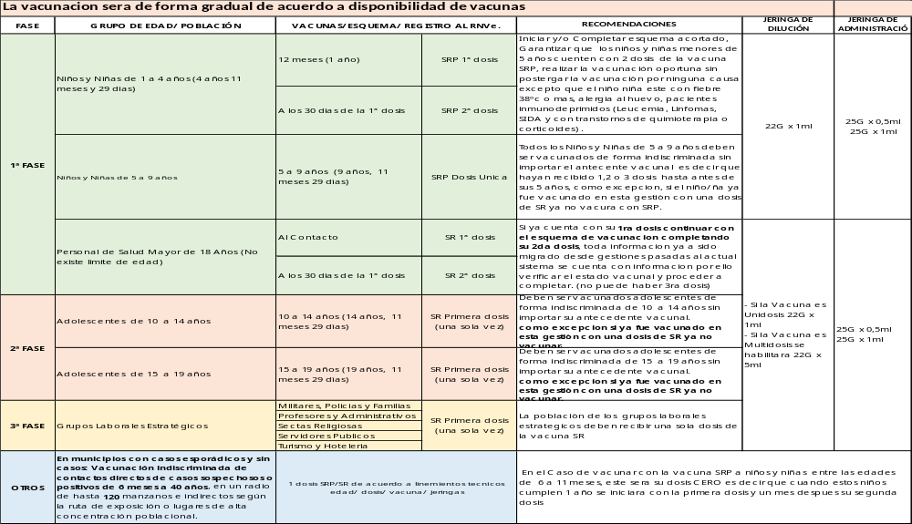
ESQUEMA DE VACUNACION CONTRA EL SARAMPIÓN/RUBEOLA POR BROTE EPIDEMICO (VACUNA SRP Sarampion, Rubeola y Paperas, SR Sarampión y Rubeola)

Slide 10
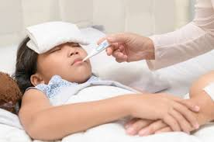
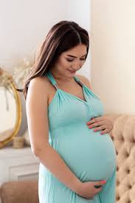
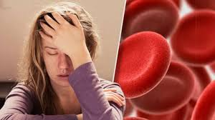
CONTRAINDICACIONES
CONTRAINDICACIONES SR
EMBARAZADAS
PACIENTES CON FIEBRE
LEUCEMIAS
ANEMIA SEVERA
ENFERMEDADES CARDIACAS DESCONPENSADAS
ENFERMEDAD RENAL CRONICA
ONCOLOGICOS
LA VACUNA SRP ESTA CONTRAINDICADO A PARTIR DE 10 AÑOS
REALIZAR SEGUIMIENTO A ESAVIS

Slide 11
Campañas masivas
1994: vacunación de 1 a 14 años (31 a 44 años)
2000: Vacunación de 1 a 4 años (26 a 29 años)
2006: Vacunación de 15 a 39 años (34 a 58 años)
2007: Vacunación de 1 a 14 años (18 a 32 años)
2010: Vacunación de 1 a 4 años (16 a 19 años)

Slide 12
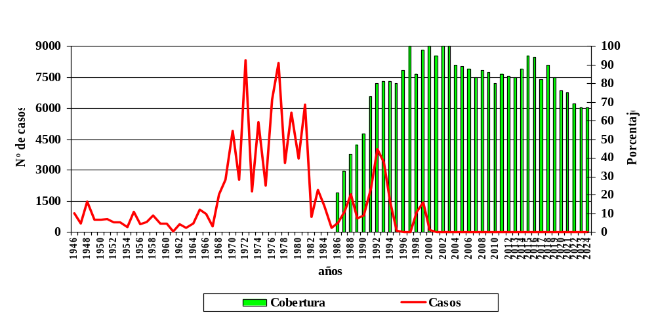
Bolivia 1946-2024 Impacto de la vacunación con SRP a niños de 1 año y sostenibilidad de la eliminación

Slide 13
GRACIAS

